Slide 1

활동성 지수 (Activity Index)
2021. 04. 05
Shiny Meet up
최호선
Notes:
효과적인 거래처 관리를 위한 Tool

Slide 2
01 활동성 지수 개요
전체
고용
나라장터
거래금액
검색
뉴스
전력
구 분
ⅴ
표준산업분류
기업규모
지역(시도)

Slide 3
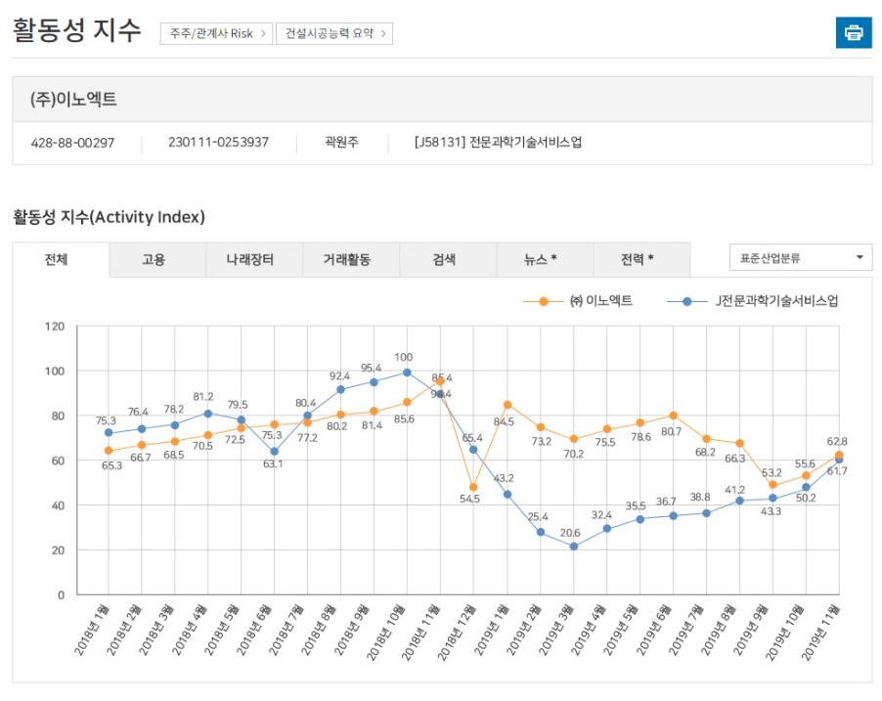
01 활동성 지수 개요

Slide 4
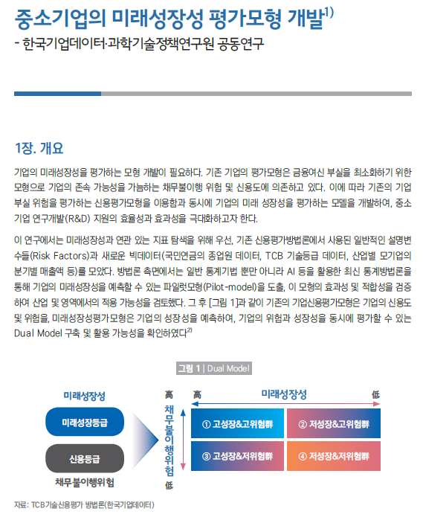

01 활동성 지수 개요
활동성 지수란?
분석 프로세스 정의
1
Target Variable
- 활동성은 성장성을 감안해서 살펴보아야 할 특성을 가진 변수
- 전통적 모형에서 활용하던 Default(부도) 가 아닌, Activity를 고려한 Growth(성장)을
볼 필요가 있음
- 성장에는 다양한 지표(매출/영업이익/당기순이익/자산) 등이 있으나, 매출액 기준
2
Segmentation 방식
- 기존 관행적 업종과 규모로 이루어진 Seg방식에서 탈피
- 규모를 고용인원수로 살펴보기로 함
※매월 입수되는 정보로 최신성을 반영하고 중기업과 소기업을 나누는 등 기존에도
중요한 기준임
3
활동성지수 Factor List
- 고용인원수 입수주기 : 月
- 연평균급여 입수주기 : 月
- 나라장터계약금액(G2b) 입수주기 : 日
- 부가세 거래금액 입수주기 : 分期
- CRETOP 피조회수 입수주기 : 日
- 뉴스 피검색횟수(향후) 입수주기 : 日
- 전기사용량(향후) 입수주기 : 日 또는 실시간
By The R Project for Statistical
Computing

Slide 5
02 활동성 지수 함의
활동성 지수 산출 대상
2018년
2020년
Notes:
신뢰할 수 있는 고용정보의 활용

Slide 6


02 활동성 지수 개발과정
활동성 정의부터 기존 부도(default)를 목표변수로 하는 관행을 개선, 성장(Growth) 을 목표로 한 통계모형 구축
시나리오 기획 & 데이터 구축
클래스 지정 및 스코어링 인덱스
활동성 지수 스코어링
(1) 시나리오 기획
(1) 클래스 지정
(1) 스코어링
대상선정을 위한 시나리오
선정된 대상에 대한 분석 시나리오
고용인원수는 필수 DATA로 확인
사업자형태 | 규모 | 업종 | KSIC10 | Seg.No
법인&개인 | 1≤JOIN_PRS_CN≤10 | 제조업 | C | 01
법인&개인 | 11≤JOIN_PRS_CN≤50 | 제조업 | C | 02
법인&개인 | 51≤JOIN_PRS_CN≤100 | 제조업 | C | 03
법인&개인 | 101≤JOIN_PRS_CN | 제조업 | C | 04
법인&개인 | 1≤JOIN_PRS_CN≤10 | 건설업 | F | 05
법인&개인 | 11≤JOIN_PRS_CN≤50 | 건설업 | F | 06
법인&개인 | 51≤JOIN_PRS_CN≤100 | 건설업 | F | 07
법인&개인 | 101≤JOIN_PRS_CN | 건설업 | F | 08
법인&개인 | 1≤JOIN_PRS_CN≤10 | 도소매업 | G | 09
법인&개인 | 11≤JOIN_PRS_CN≤50 | 도소매업 | G | 10
법인&개인 | 51≤JOIN_PRS_CN≤100 | 도소매업 | G | 11
법인&개인 | 101≤JOIN_PRS_CN | 도소매업 | G | 12
법인&개인 | 1≤JOIN_PRS_CN≤10 | 서비스업 | M, N, P, Q, R,S | 13
법인&개인 | 11≤JOIN_PRS_CN≤50 | 서비스업 | M, N, P, Q, R,S | 14
법인&개인 | 51≤JOIN_PRS_CN≤100 | 서비스업 | M, N, P, Q, R,S | 15
법인&개인 | 101≤JOIN_PRS_CN | 서비스업 | M, N, P, Q, R,S | 16
법인&개인 | 1≤JOIN_PRS_CN≤10 | 기타 | ETC | 17
법인&개인 | 11≤JOIN_PRS_CN≤50 | 기타 | ETC | 18
법인&개인 | 51≤JOIN_PRS_CN≤100 | 기타 | ETC | 19
법인&개인 | 101≤JOIN_PRS_CN | 기타 | ETC | 20
산출된 Norm에 가중치를 곱하여 더하는 형태
분기별로 계절성을 반영한 모델
부가세 미제출 기업에 대한 모델을 달리
운영할 필요성 고려
➔ TKP740 테이블 고용정보 있는 기업 대상
※참고사항
TKE001 내 KSIC10 미존재 기업도 분석 대상
KSIC9_CD = ifelse(KSIC9 == "C", "C_Jejo",
ifelse(KSIC9 == "F", "F_Fac",
ifelse(KSIC9 == "G", "G_Doso",
ifelse(KSIC9 %in% c("M", "N", "P", "Q", "R", "S"),
"S_Serv", "Etc" )))))
(2) 모형 결과
부가세 데이터 존재
 | Intercept | Coeffi1 | Coeffi2 | Coeffi3 | Coeffi4 | Coeffi5
1~3월 | 0.18366 | 0.06114 | -0.46465 | -0.09494 | 0.86752 | 0.04855
4~6월 | 0.14147 | 0.11329 | -0.47459 | 0.02348 | 1.17697 | 0.19111
7~9월 | 0.17634 | 0.18408 | -0.57532 | 0.01624 | 0.91725 | 0.28419
10~12월 | 0.19769 | 0.17991 | -0.55482 | -0.0958 | 0.06652 | 0.30615
부가세 데이터 미존재(미제출)
(2) 데이터 구축
 | Intercept | Coeffi1 | Coeffi2 | Coeffi3 | Coeffi4
1~3월 | 0.4784 | 0.05776 | -0.65644 | -0.54256 | 0.87193
4~6월 | 0.4691 | 0.09728 | -0.64461 | -0.61928 | 1.16622
7~9월 | 0.55335 | 0.11196 | -0.80704 | -0.40685 | 1.17304
10~12월 | 0.56524 | 0.11701 | -0.84494 | -0.26111 | 1.13317
Seg 대분류 업종별 PG Ratio 산출
제조/건설/도소매/서비스
CRETOP 피조회수에 대한 Data 분석
CRETOP 피조회수에 대한 기술통계량
및 PG Ratio 산출
(2) 스코어링 변수 확보
Seg별 Normalization(정규화) 실시
normalize <- function(x){
return((x-min(x))/(max(x)-min(x))}
결과
➔ 계절성을 반영, 부득이하게 미제출된 정보에 대한 노이즈 제거한 보정된 모델 구축
➔ 활동성 지수 스코어링 DATASET 구축
➔ Logistic Model 통한 값 추정

Slide 7


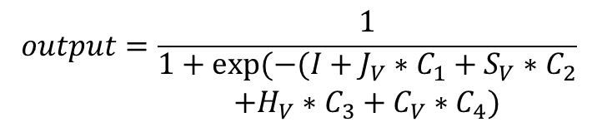
02 활동성 지수 개발과정
활동성 지수 스코어는 아래 산식을 통해 1과 100사이 값으로 제공
(1) 부가세 데이터 존재하는 대상
$$output=\frac{1}{1+exp⁡(−\left(I+J_{V}∗C_{1}+S_{V}∗C_{2}+H_{V}∗C_{3}+C_{V}∗C_{4}+T_{V}∗C_{5}\right))}$$
$$1<output<100$$
(2) 부가세 데이터 존재하지 않는 대상(미제출 기업)
※ 범 례
- Intercept: 절편(I)
- Coefficient: 계수(C)
- Norm: 정규화된 값(N)
- JOIN_PRS_CN: 고용인원수 (J_Value, Jv)
- AVG_SLRY_PE: 급여 (S_Value, Sv)
- USE_TCN: CRETOP 피조회수 (H_Value, Hv)
- CONT_AM_CTT: 나라장터 계약금액 (C_Value, Cv)
- TXPL_TSPPR: 부가세 거래금액(T_Value, Tv)
$$output=\frac{1}{\begin{aligned}1+exp⁡(−(I+J_{V}∗C_{1}+S_{V}∗C_{2} \\ +H_{V}∗C_{3}+C_{V}∗C_{4})\end{aligned}}$$
$$1<output<100$$

Slide 8
03 참고. CRETOP 피조회수 현황
CRETOP 전체 피조회건수 추이
- CRETOP을 얼마나 많이 활용하는가?
2018년
2020년

Slide 9
03 참고. CRETOP 피조회수 현황
CRETOP 전체 피조회기업수 추이
- CRETOP을 통해 얼마나 많은 기업이 검색되는가?
2018년
2020년

Slide 10
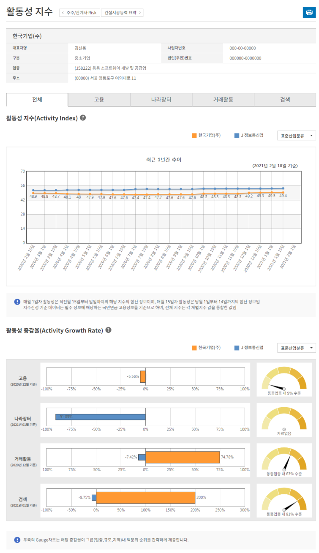
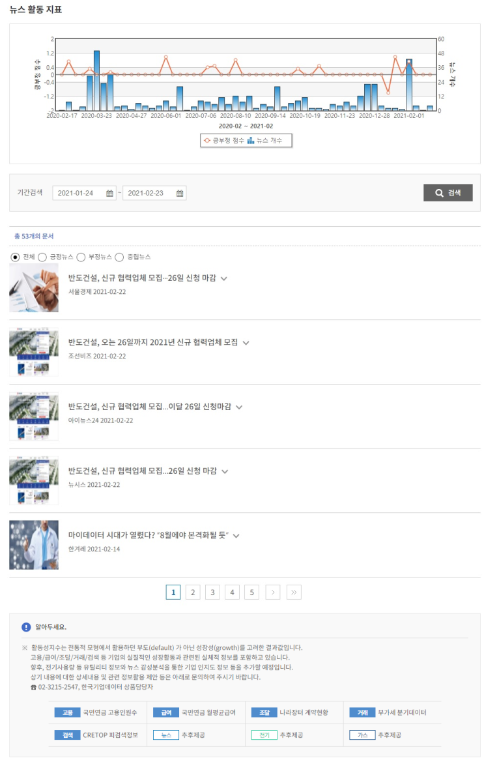
04 활동성 지수 화면 상세
활동성 지수 전체 화면

Slide 11
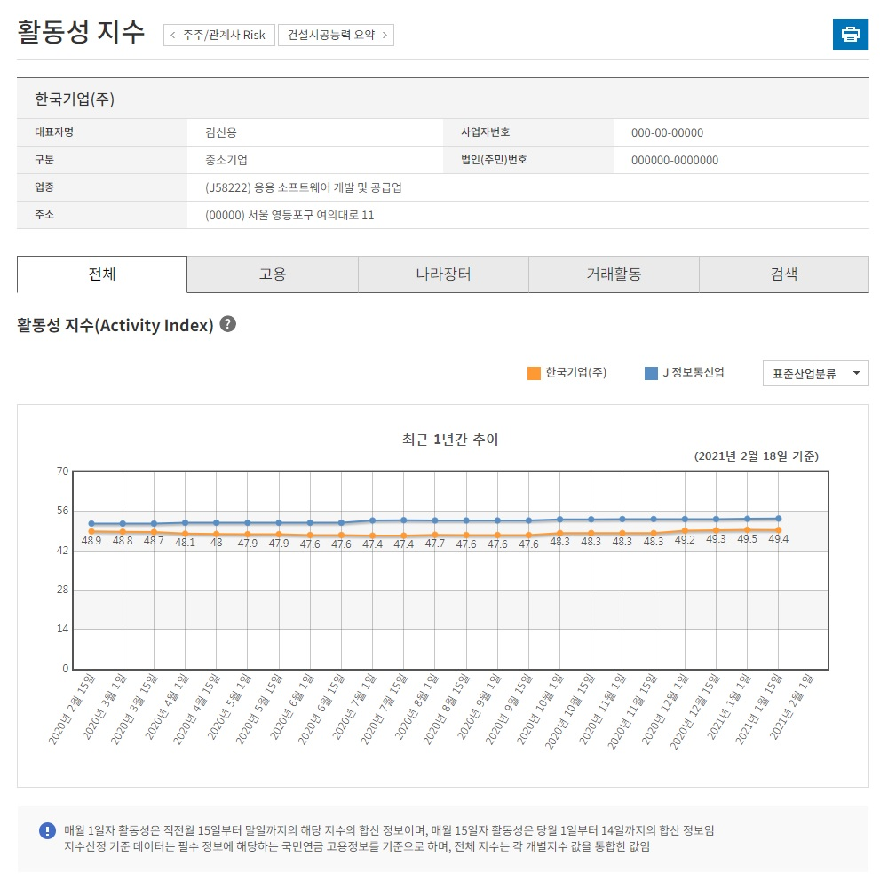
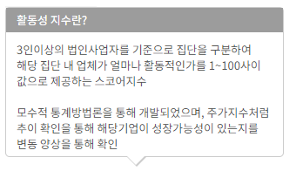
04 활동성 지수 화면 상세
기업 개요 및 활동성 지수

Slide 12
04 활동성 지수 화면 상세
기업 개요 및 활동성 지수
기업개요
활동성 지수 내 해당 기업 정보를 간략하게 볼 수 있습니다.
활동성 지수 탭
활동성과 연관된 다양한 지수를 개별적으로 확인할 수 있습니다.
개별 업체지수 그룹 비교
기준 업체에 대한 활동성을 업종/규모/지역 그룹별로 비교할 수 있습니다.
활동성 지수 차트
1년 간 업체 및 그룹별 활동성 지수의 추이를 제공합니다.

Slide 13
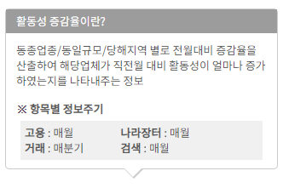
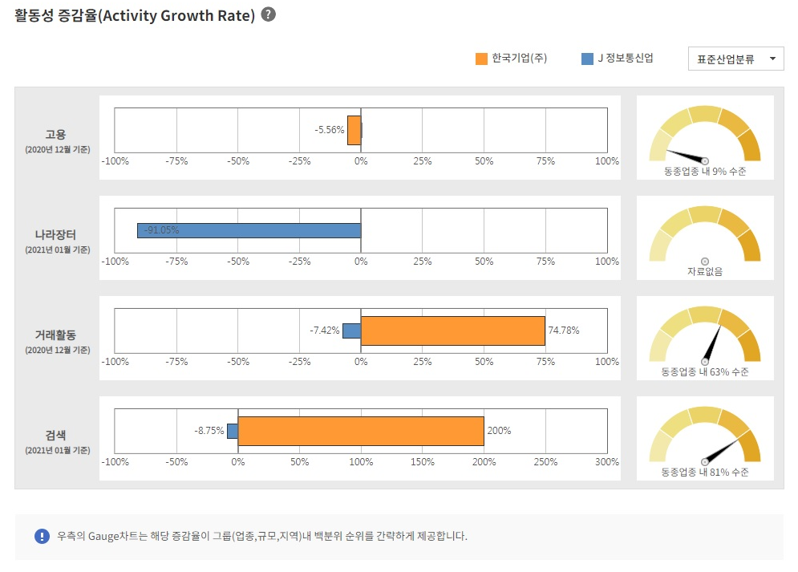
04 활동성 지수 화면 상세
활동성 증감율 화면 설명

Slide 14
04 활동성 지수 화면 상세
활동성 증감율 화면 설명
기준업체 그룹 비교
개별 업체에 대한 활동성 증감율을 업종/규모/지역 그룹별로 비교할 수 있습니다.
활동성 순위비교
그룹 내 해당 활동성 증감율에 대한 백분위 순위를 나타냅니다.
(높을수록 업종 내 순위가 높음)
활동성 증감율 비교 차트
선택된 그룹 내 기준 업체와 그룹 평균값에 대한 활동성 증감율을 비교합니다.
활동성 증감율 산출기준
1) 고용 – 전월 대비 기준월 가입자수 증감율
2) 나라장터 – 전월 대비 기준월 계약금액 증감율
3) 거래활동 – 전분기 대비 기준분기 부가세액 증감율
4) 검색 – 전월 대비 기준월 피조회수 증감율

Slide 15
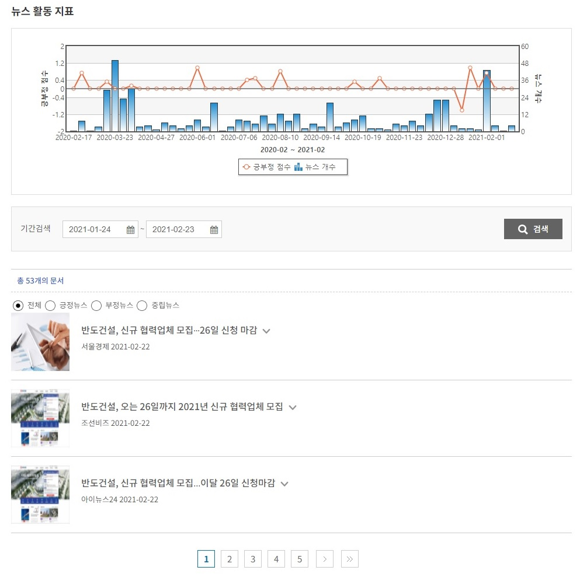
04 활동성 지수 화면 상세
뉴스 지표 화면 설명
뉴스 활동 지표 차트
기준 업체에 해당되는 뉴스 발생건수와 해당 긍부정 점수를 표시합니다.(1주 단위 집계, 1년 추이)
기간별 뉴스 상세검색
기준 업체와 관련된 뉴스를 상세히 볼 수 있습니다.

Slide 16
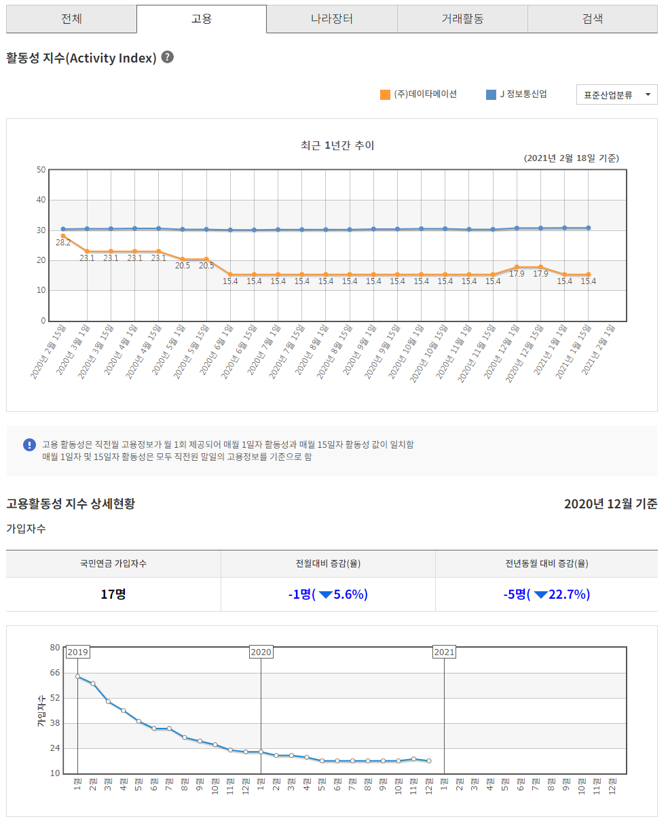

04 개별 지수 화면 상세
고용 활동성 지수
개별지수 탭 선택
개별지수에 대한 상세화면을 선택하여 볼 수 있습니다.(고용)
기준업체 그룹 비교
기준 업체에 대한 활동성을 업종/규모/지역 그룹별로 비교할 수 있습니다.
고용 활동성 지수 차트
고용인원을 기준으로 기업의 활동성을 평가한 고용지수의 1년간 추이를 볼 수 있습니다.
고용지수 데이터 상세
고용지수 산출에 활용한 국민연금 데이터 추이를 상세히 볼 수 있습니다.
인원현황 - 가입/취업/퇴직자 수
급여현황 – 평균/총 급여

Slide 17
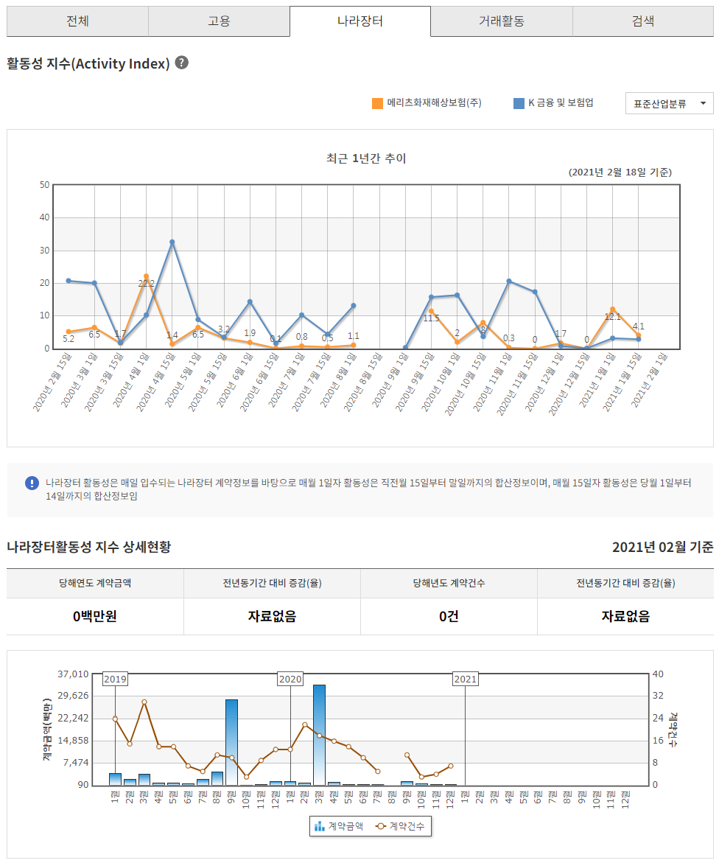

04 개별 지수 화면 상세
나라장터 활동성 지수
개별지수 탭 선택
개별지수에 대한 상세화면을 선택하여 볼 수 있습니다.(나라장터)
기준업체 그룹 비교
기준 업체에 대한 활동성을 업종/규모/지역 그룹별로 비교할 수 있습니다.
나라장터 활동성 지수 차트
나라장터 계약금액을 기준으로 기업의 활동성을 평가한 지수의 추이를 볼 수 있습니다.
나라장터 지수 데이터 상세
나라장터 지수 산출에 활용한 조달청 계약정보 추이를 상세히 볼 수 있습니다.
월별 계약금액 및 건수

Slide 18
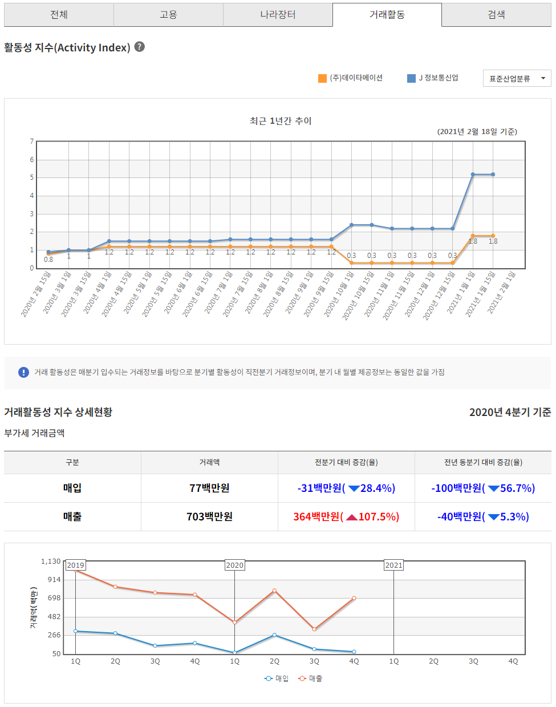
04 개별 지수 화면 상세
거래 활동성 지수
개별지수 탭 선택
개별지수에 대한 상세화면을 선택하여 볼 수 있습니다.(거래활동)
기준업체 그룹 비교
기준 업체에 대한 활동성을 업종/규모/지역 그룹별로 비교할 수 있습니다.
거래 활동성 지수 차트
분기별 부가세 매입/매출 합계액을 기준으로 기업의 활동성을 평가한 거래활동 지수의 추이를 볼 수 있습니다.
거래활동지수 데이터 상세
거래활동 지수 산출에 활용한 부가세 자료 추이를 상세히 볼 수 있습니다.
매입/매출별 부가세 거래금액
매입/매출별 부가세 거래처 수

Slide 19
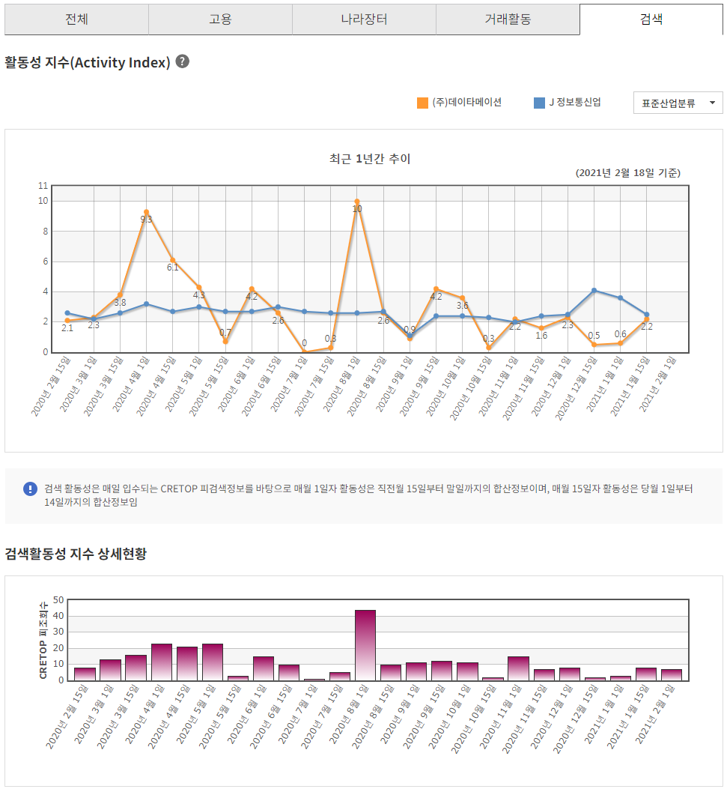
04 개별 지수 화면 상세
검색 활동성 지수
개별지수 탭 선택
개별지수에 대한 상세화면을 선택하여 볼 수 있습니다.(검색)
기준업체 그룹 비교
기준 업체에 대한 활동성을 업종/규모/지역 그룹별로 비교할 수 있습니다.
거래 활동성 지수 차트
CRETOP 피조회수를 기준으로 기업의 활동성을 평가한 검색지수의 1년간 추이를 볼 수 있습니다.
검색 지수 데이터 상세
거래활동 지수 산출에 활용한 부가세 자료 추이를 상세히 볼 수 있습니다.
CRETOP 피조회수 집계(격주)

Slide 20
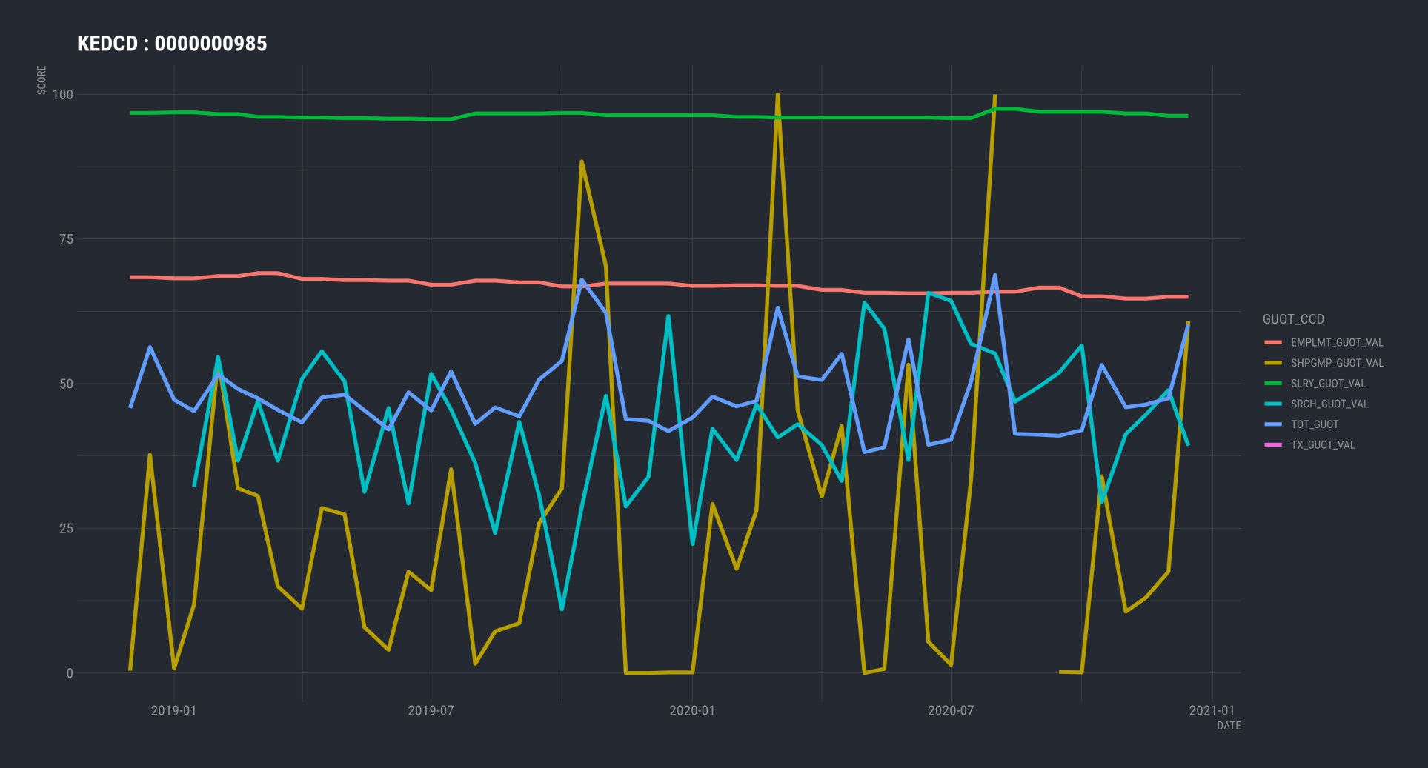
05 활동성 지수 화면제공 사례 분석①
활동성 지수 사례
현대자동차㈜ 모형등급 aa+ 등급 (2021-02-23 기준)
연평균 급여와 고용인원 수는 변동성이 작은 것으로 확인
고용인원 수
연평균급여
나라장터 계약
경보발생시점
부가세 거래액
CRETOP 피조회수
종합점수
지속적인 변동성이 확인되는 현대차
Notes:
5Page 장표 전달

Slide 21
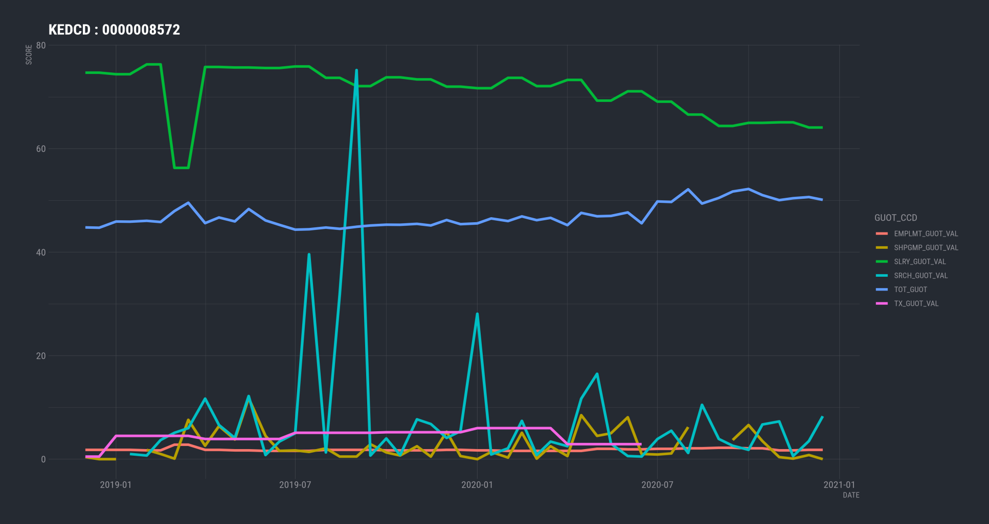
05 활동성 지수 화면제공 사례 분석②
활동성 지수 사례
(주)한국리서치 모형등급 a- 등급 (2021-01-26 기준)
고용인원 수
연평균급여
나라장터 계약
경보발생시점
부가세 거래액
CRETOP 피조회수
종합점수
꾸준히 성장중인
㈜한국리서치
완만한 상승곡선
Notes:
5Page 장표 전달

Slide 22
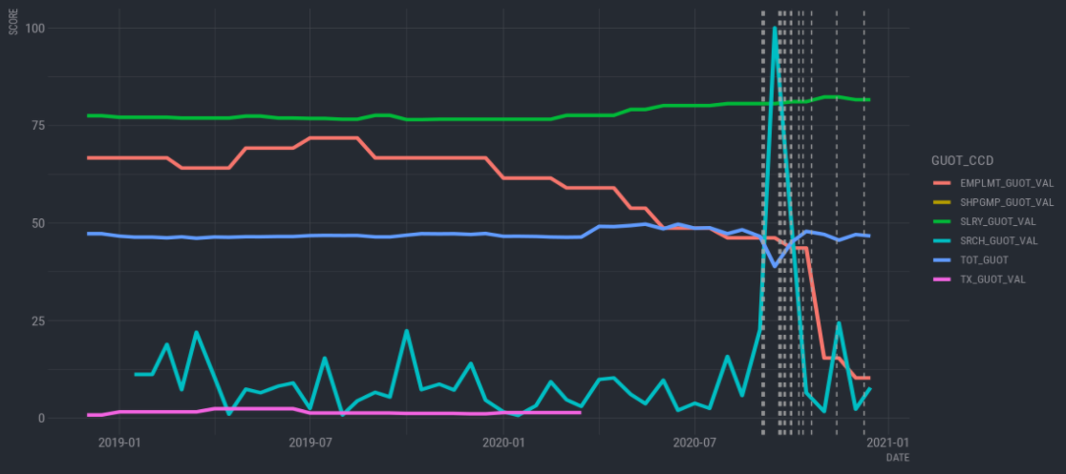

05 활동성 지수 화면제공 사례 분석③
활동성 지수 사례
대광기업(주) 모형등급 d 등급 (2020-11-26 기준)
고용인원 수
연평균급여
나라장터 계약
경보발생시점
경보발생 (Early Warning )
부가세 거래액
CRETOP 피조회수
종합점수
09-24 | 법인회생/워크아웃
09-30 | (KED) 단기연체
10-12 | (KED) 카드연체
10-20 | (신정원) 단기연체
12-09 | 채무불이행
조회수 폭증
고용 감소시작
고용 30% 감소
성장성을 예측하는 활동성 지수의 특성상, 경보성 위기관리에는 부적합하며 고용인원 및 CRETOP피조회수 등으로 경보정보 확인 가능
Notes:
5Page 장표 전달

Slide 23


